Slide 1
脈動徵測課程設計
高雄市國教輔導團專任輔導員
高雄市小港區桂林國小
吳淑芬

Slide 2
「脈」動徵測課程設計
動機
啟發學生思考的動力
脈絡
學生思考發展與學習的過程
臆測
表徵

Slide 3
脈「動」徵測課程設計
動機
啟發學生思考的動力
脈絡
臆測
表徵

Slide 4
脈動「徵」測課程設計
動機
啟發學生思考的動力
脈絡
學生思考發展與學習的過程
臆測
表徵
運用表徵協助思考

Slide 5
動脈徵「測」課程設計
動機
啟發學生思考的動力
脈絡
學生思考發展與學習的過程
臆測
體驗數學家思考的歷程
表徵
運用表徵協助思考

Slide 6
數學教育的目標
您要學生學甚麼？
您要學生將課堂中所學的數學來做甚麼？
為何您要學生學這樣的內容呢？
資料來源:愛荷華大學數學教育崔炅美副教授

Slide 7
12年國教領綱基本理念
數學是一種 語言
數學是一種實用的規律科學
數學是一種 人文素養
數學教學應培養學生正確使用工具的素養
數學應提供每位學生有感的學習機會

Slide 8
從課程綱要到教材設計
講清楚「來龍去脈」
緊扣「需求」與「常識」
引用真實情境、寓言故事、歷史事件
展現其「意義」的系列任務
動手做—方格紙，尺規與量角器，計算機

Slide 9
學習「脈」絡
各種進位法散落

Slide 10
學習動機
如何引起學生動機，並介入學習和思考

Slide 11
表徵
使用哪種學習型態與方式

Slide 12
臆測活動
設計提問:有鷹架、循序漸進的、能臆測和結論的

Slide 13
數學融入其他課程~閱讀
請閱讀提供的篇幅

Slide 14
閱讀引導重點
數字的由來
推論和驗證
如何表達數量
各種進位法

Slide 15
如何導入我的需求

Slide 16
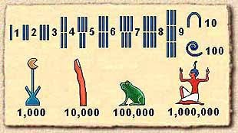

Slide 17
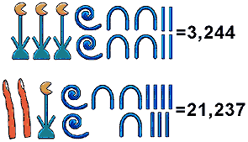

Slide 18
什麼是十進位?

Slide 19
除了十進位?生活中還有其他的嗎?

Slide 20
2進位
12進位
16進位
24進位
60進位

Slide 21
異星球之旅

Slide 22
魔術中的數學

Slide 23
神算子
7863
4539
3847
6428

Slide 24
神算子
7863
4539
3847
6428

Slide 25
 | 神算子 設計者:高雄市小港區桂林國小 吳淑芬老師

